Slide 1
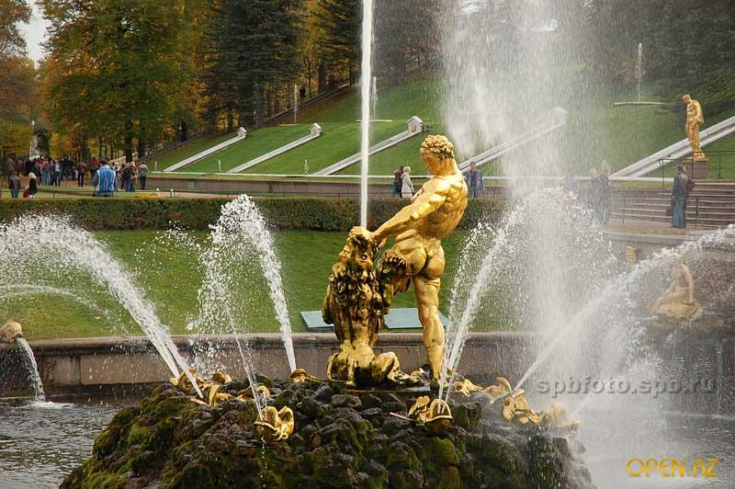
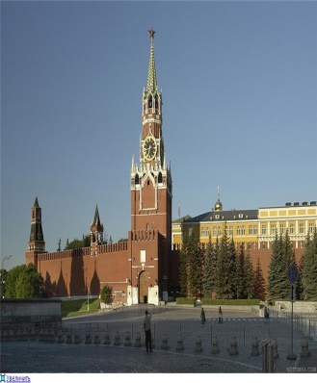

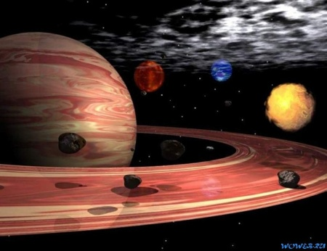


Нравственно-патриотическое воспитание детей дошкольного возраста

Slide 2
Любовь к родному краю, родной культуре, родной речи начинается с малого – любви к своей семье, к своему жилищу, к своему детскому саду.
Постепенно расширяясь, эта любовь переходит в любовь к родной стране, к ее истории, прошлому и настоящему, ко всему человечеству.
Д.С. Лихачев

Slide 3
Введение
В современных условиях, когда происходят глубочайшие изменения в жизни общества, одним из центральных направлений работы с подрастающим поколением становиться патриотическое воспитание. Сейчас, в период нестабильности в обществе, возникает необходимость вернуться к лучшим традициям нашего народа, к его вековым корням, к таким вечным понятиям, как род, родство, Родина.
Чувство патриотизма многогранно по своему содержанию: это и любовь к родным местам, и гордость за свой народ, и ощущение неразрывности с окружающим, и желание сохранить, приумножить богатство своей страны.
Быть патриотом – значит ощущать себя неотъемлемой частью Отечества. Это сложное чувство возникает еще в дошкольном детстве, когда закладываются основы ценностного отношения к окружающему миру, и формируется в ребёнке постепенно, в ходе воспитания любви к своим ближним, к детскому саду, к родным местам, родной стране. Дошкольный возраст как период становления личности имеет свои потенциальные возможности для формирования высших нравственных чувств, к которым и относиться чувство патриотизма.

Slide 4
Задачи
воспитание у ребенка любви и привязанности к своей семье, дому, детскому саду, улице, городу;
формирование бережного отношения к природе и всему живому;
воспитание уважения к труду;
развитие интереса к русским традициям и промыслам;
формирование элементарных знаний о правах человека;
расширение представлений о России, ее столице;
знакомство детей с символами государства: гербом, флагом, гимном;
развитие чувства ответственности и гордости за достижения Родины;
формирование толерантности, чувства уважения и симпатии к другим людям, народам, их традициям.

Slide 5
Принципы построения работы
“позитивный центризм” (отбор знаний, наиболее актуальных для ребенка данного возраста);
Непрерывность и преемственность педагогического процесса;
Дифференцированный подход к каждому ребенку, максимальный учет его психологических особенностей, возможностей и интересов;
Рациональное сочетание разных видов деятельности, адекватной возрасту баланс интеллектуальных, эмоциональных и двигательных нагрузок;
Деятельностный подход;
Развивающий характер обучения, основанный на детской активности.

Slide 6
Для реализации нравственно-патриотического воспитания дошкольников необходимо:
Создание благоприятных материально-технических и социальных условий;
Обновление содержания образования, отбор наиболее интересного и доступного материала с опорой на опыт и чувства детей;
Последовательная ориентация на культуросообразность образования, призванного обеспечить формирование духовного мира человека;
Тесный контакт по данной проблеме с семьей, опора на ее традиции и опыт.

Slide 7
Система и последовательность работы по нравственно-патриотическому воспитанию детей.
Патриотическое воспитание
Здравствуй, это Я!
Моя семья
Мой сад
Мой город
Моя страна
Традиции

Slide 8
Тематические блоки
работы с дошкольниками
по воспитанию чувства патриотизма

Slide 9
Блок «Здравствуй, это Я !»
Формирование у детей представлений о себе как личности, имеющей право на индивидуальные отличия от других.
Показать разнообразие имен.
помочь ребенку осознать собственную индивидуальность, повысить самооценку;
понять собственную значимость в сердцах своих родителей (это особенно важно тем детям, чьи родители не склонны к проявлениям излишней нежности и чье воспитание отличается строгостью);

Slide 10
Организованная деятельность
Средняя группа:
Хороводные игры: “Ты скорее, Таня, спрячь …”, “Узнай по голосу”
Досуг “Именины”
“Праздник имени”
Старшая группа:
“Наши имена”
Проект “Мое имя”
Подготовительная группа:
Дидактические упражнения: “Я и вселенная”, “Составь собственный герб”
“Альбом «Это я !»
«Кем я буду».

Slide 11
Блок «Моя семья»
Прививать детям чувство гордости за свою семью;
воспитывать любовь к родному дому;
учить внимательнее относиться к событиям в своей семье, интересоваться делами и традициями родного очага.

Slide 12
Организованная деятельность
Средняя группа:
Знакомство с составом семьи.
Оформление семейного альбома
Дидактическое упражнение “Построй семью”
Создание уголка уединения с семейными фотографиями
Празднование Дня рождения детского сада
Старшая группа:
Проекты: “Моя семья”, “Семейные традиции: досуг, коллекции”
Фотоальбом “Один день в нашей семье”
Обмен информацией между родителями
Подготовительная группа:
Альбом “Дружная семья”
Проекты: “Герб”, “Семейные традиции”
Посещение городских выставок, музеев

Slide 13
Блок «Мой сад»
Формировать желание посещать дошкольное учреждение, встречаться с друзьями;
воспитывать уважительное отношение к сотрудникам детского сада;
прививать бережное отношение к труду взрослых, желание оказывать посильную помощь;
учить запоминать дорогу к детскому саду, его адрес;
знакомить дошкольников с посещениями детского сада, воспитывать желание поддерживать порядок в своей группе, на своей площадке.

Slide 14
Организованная деятельность
Средняя группа
Фотоальбом «Я и мои друзья
Наши дни рождения!
Старшая группа
Выставка детских работ «Мой любимый детский сад»
Альбом «Маршрут от дома до детского сада»
Подготовительная группа
Альбом с рассказами «Мой самый лучший друг»
День рождение детского сада.

Slide 15
Блок «Мой город»
познакомить детей с историей возникновения Петергофа.
воспитывать у дошкольников уважение к людям различных профессий, работающих в городе;
дать представление о транспорте города, его природе;
прививать интерес к историко-культурному наследию своего народа;
формировать уважительное отношение к ветеранам ВОВ родного города.

Slide 16
Организованная деятельность
Средняя группа
Уголок «Мой город»
Д/и «Собери картинку»
«Выложи силуэт»
Старшая группа
Уголок «Мой Петергоф»
«Лабиринты»
Д/и «Найди чья тень»
Подготовительная группа
Уголок «Я живу в Петродворце»
Альбом «Мой любимый Петергоф»
Макет микрорайона
Альбомы для рассматривания во всех возрастных группах

Slide 17
Блок «Моя страна»
Познакомить с государственной символикой России.
Дать знания о стране, в которой мы живём (города, национальности, богатства нашей страны, народное творчество)
Познакомить с картой, глобусом.
Познакомить с праздниками .

Slide 18
Организованная деятельность
Средняя группа
Альбом для рассматривания
Старшая группа
Альбом «Города России»
Подготовительная группа
Альбом «Широка страна
моя родная»
Выставка рисунков «Моя Родина - Россия»

Slide 19
Блок «Мои традиции»
Развивать у детей художественный вкус, творческие способности;
воспитывать чувство гордости и восхищения к своей малой Родине с помощью традиций русского народа и через музейную педагогику;
прививать интерес к культурным ценностям своего и других народов.

Slide 20
Организованная деятельность
Праздник «Масленица»
Праздник «Пасха»
День Наума граммотника
Альбомы народно-прикладного искусства
Выставки детских работ.
Мастер класс по изготовлению кукол
Знакомство с устным народным творчеством

Slide 21
Формы работы с детьми и их родителями:
Экскурсии;
Прогулки;
Совместная образовательная деятельность
Праздники и развлечения;
Вечера встреч;
Туристические походы.
Родительские собрания
Заседания круглых столов
Посиделки
Субботники
Консультации
Наглядная агитация
Анкетирование
Выставки
Фотовыставки
Викторины
Создание альбомов

Slide 22
Памятка для родителей
Обращайте внимание ребенка на красоту родного города
Во время прогулки расскажите, что находится на вашей улице, поговорите о значении каждого объекта.
Дайте представление о работе общественных учреждений: почты, магазина, библиотеки и т.д. Понаблюдайте за работой сотрудников этих учреждений, отметьте ценность их труда.
Вместе с ребенком принимайте участие в труде по благоустройству и озеленению своего двора.
Расширяйте собственный кругозор
Учите ребенка правильно оценивать свои поступки и поступки других людей.
Читайте ему книги о родине, ее героях, о традициях, культуре своего народа
Поощряйте ребенка за стремление поддерживать порядок, примерное поведение в общественных местах.

Slide 23
Вывод:
Патриотизм - это постоянная работа ума и души, любовь и уважение к старшим, каждодневные усилия во имя того, чтобы наша общая родина - Россия становилась могущественнее и краше, чтобы граждане Российской Федерации независимо от их национальности жили лучше и верили в будущее своих детей и внуков.
Это - уважение к историческому прошлому родины и унаследованным от него традициям; привязанность к месту жительства.

